Slide 1


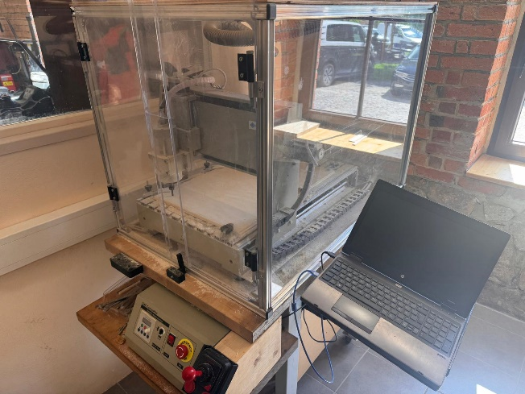
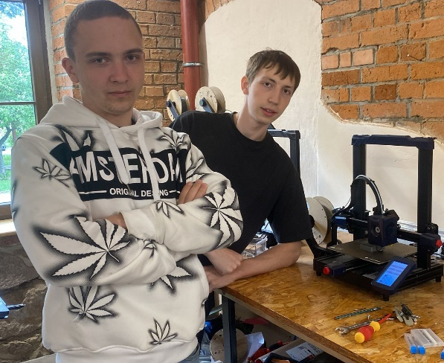
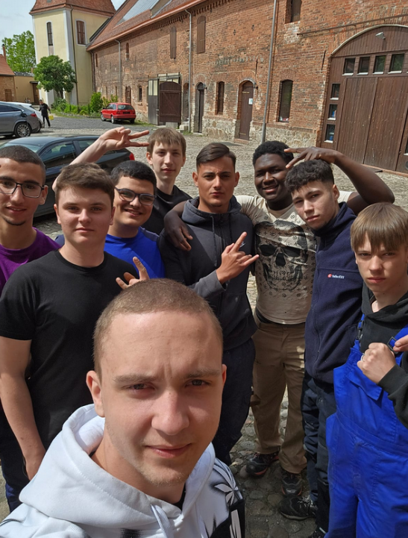
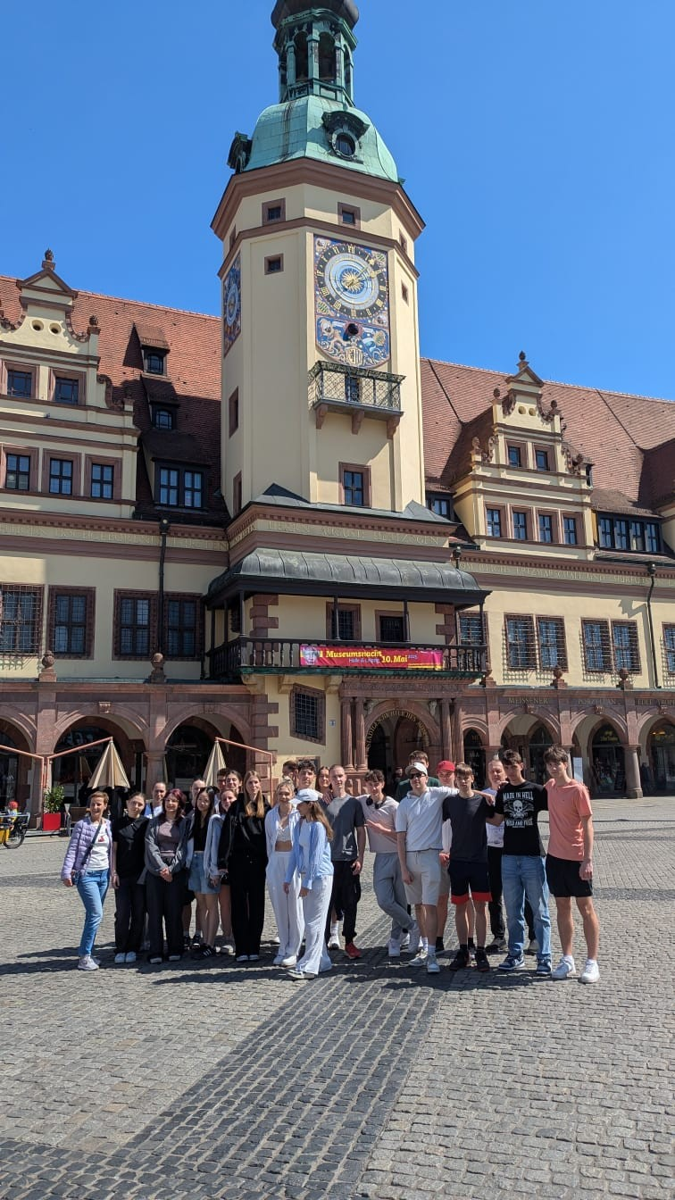
ERASMUS+ MOBILITĀTE PROFESIONĀLĀS IZGLĪTĪBAS UN APMĀCĪBAS JOMĀ
/2024-1-LV01-KA121-VET-000205448/
Dalībnieki: 3. kursa audzēkņi Artūrs Kriščuks un Markuss Bražis
Erasmus+ mobilitātes īstenošanas vieta: Vitalis Betreuungsgesellschaft für Modellprojekte mbH, Vācija
Erasmus+ mobilitātes veids un joma: īstermiņa mācību mobilitāte CNC tehhnoloģijās
Mobilitātes periods: 28.04.2025.-09.05.2025.
Erasmus+ mobilitātes programma Vācijā sniedza lielisku iespēju iegūt padziļinātas praktiskās zināšanas un pilnveidot angļu valodas prasmes, jo prakse tika vadīta angļu valodā, un tajā piedalījās praktikanti no dažādām valstīm. Prakse tika organizēta VITALIS Betreuungsgesellschaft für Modellprojekte mbH, kas deva iespēju attīstīt profesionālās prasmes un valodu zināšanas, veicinot kompetenču pilnveidi. Brīvajā laikā apmeklējām kultūras un vēstures objektus, kas ļāva labāk izprast Vācijas vēsturi, kultūru un tās skaisto arhitektūru.

